Slide 1
KMP算法
参考：http://m.blog.csdn.net/blog/yaochunnian/7059486
http://www.cnblogs.com/c-cloud/p/3224788.html

Slide 2
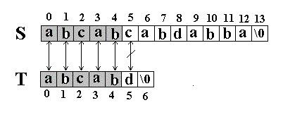
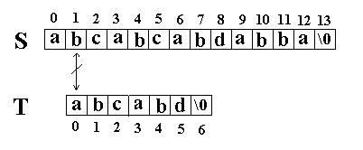
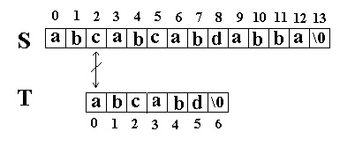
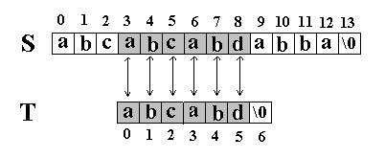
回顾BF算法
第一趟
第二趟
第三趟
第四趟

Slide 3
对BF模式匹配的一种改进算法。
由D.E.Knuth、J.H.Morris和V.R.Pratt同时发现，简称为KMP算法。此算法可以在O(n+m)的时间数量级上完成串的模式匹配操作。
其改进在于：每当一趟匹配过程中出现字符比较不等时，不需回溯i指针，而是利用已经得到的‘部分匹配’的结果将模式向右‘滑动’尽可能远的一段距离后，继续进行比较。

Slide 4
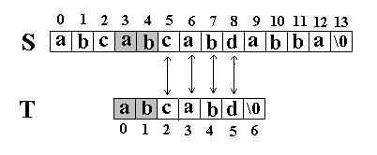
第一趟
第二趟

Slide 5
KMP算法来由分析（1）
S₀S₁S₂…S_{i-j-1}S_{i-j}S_{i-j+1}…S_{i-2}S_{i-1}S_{i}
T₀ T_{1 …} T_{j-2} T_{j-1}T_{j}
如果： T₀ T₁ T_{2…} T_{j-2} ≠ T₁ T_{2…} T_{j-2}T_{j-1}
则： T₀ T₁ T_{2…} T_{j-2} ≠ S_{i-j+1}…S_{i-2}S_{i-1}
那么下一趟匹配就可以跳过去。

Slide 6
KMP算法来由分析（2）
S₀S₁S₂…S_{i-j-1}S_{i-j}S_{i-j+1}…S_{i-2}S_{i-1}S_{i}
T₀ T_{1 …} T_{j-2} T_{j-1}T_{j}
同理，如果：T₀ T₁ T_{2…} T_{j-3} ≠ T_{2…} T_{j-2}T_{j-1}
则： T₀ T₁ T_{2…} T_{j-3} ≠ S_{i-j+2}…S_{i-2}S_{i-1}
那么下下一趟匹配也可以跳过去。
依此类推，跳到什么时候结束呢？

Slide 7
KMP算法来由分析（3）
直到对于某一个“k”值，
T₀ T₁ T_{2…} T_{k} ≠ T_{j-k-1} T_{j-k…}T_{j-2}T_{j-1}
但：T₀ T₁ T_{2…} T_{k-1} = T_{j-k} T_{j-k +1…} T_{j-2}T_{j-1}
则： T₀ T₁ T_{2…} T_{k-1} = S_{i-k}S_{i-k+1}…S_{i-2}S_{i-1}
从这趟开始继续匹配，模式串相当于向右滑i-k个位置。

Slide 8
KMP算法来由分析（4）
S₀S₁S₂…S_{i-j-1}S_{i-j}S_{i-j+1}…S_{i-k}S_{i-k+1}S_{i-k+2…}S_{i-2}S_{i-1}S_{i}
T₀ T_{1 …} T_{j-k} T_{j-k+1} T_{j-2} T_{j-1}T_{j}
k到底应该是多少？

Slide 9
可见，一旦s_{i}和t_{j}比较不相等，主串s的指针不一定要回朔，主串s_{i}（或s_{i+1}）可直接与t_{k}（0<=k〈j）比较，k的决定与主串s并无关系，而只与模式串t本身的构成有关，即从模式串t本身就可求出k值。
讨论一般情况，设s=“s₀s₁...s_{n-1}”，t=“t₀t₁...t_{m-1}”。假定：

Slide 10
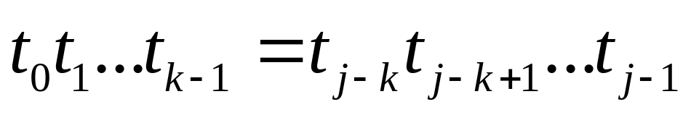
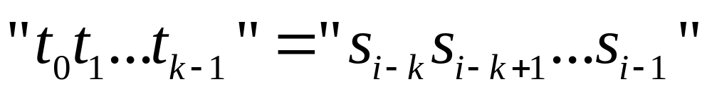
在s_{i≠}t_{j}处失配，如果此时的模式串t
k个
k个
则必有：
k个
k个
模式串的子串“t₀t₁...t_{k-1}”已和主串 “s_{i-k}s_{i-k+1}...s_{i-1}”匹配，下一次可直接比较s_{i}和t_{k}；

Slide 11
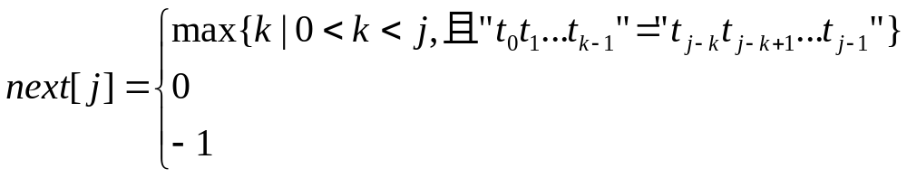
next[j]是模式串中第j个字符与主串中相应字符“失配”时，在模式串中需要重新和主串中该字符进行比较的字符的位置。
所以 next[j]如下：
其它情况
当j=0时
由此定义可推出next的函数值：
j | 0 1 2 3 4 5 6 7
模式串 next[j] | a b a a b c a c -1 0 0 1 1 2 0 1

Slide 12
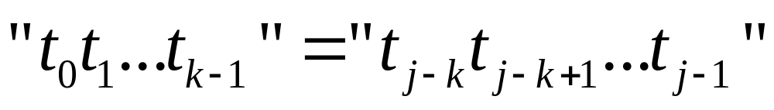
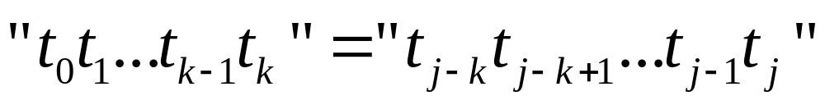
可以用递推的方法推出next的值。当j＝０时，next[j]=-1;设next[j]=k，即t中存在
其中k为满足等式的最大值。以下求next[j+1]，分两种情况讨论：
1、若t_{k}=t_{j}，则表明模式串t中有：
因此next[j+1] = next[j]+1 = k+1;

Slide 13
关键！关键有木有！关键如果不等呢？？？那么我们应该利用已经得到的next[0]···next[j]来求t[0]···t[k-1]这个子串中最大相同前后缀，可能有同学要问了——为什么要求t[0]···t[k-1]的最大相同前后缀呢？？？是啊！为什么呢？ 为什么呢？

Slide 14
原因在于t[k]已经和t[j]失配了，而且
t[0] ···t[k-1] = t[j-k] ··· t[j-1]
也就是说t[0]···t[k-1]这么长的子串是用不了了，我们希望找个t[0]…t[x]=t[j-x-1]…p[j-1]，但x是多少呢？头大啊。
又因为只是在t[k]≠ t[j]处失配的，因此
t[k-1]=t[j-1] t[k-2]=t[j-2]
…
t[k-x]=t[j-x] t[k-x-1]=t[j-x-1]
即在t[0]..t[k-1]中寻找最大相同前后缀。

Slide 15
t[0]…t[x-1]t[x]t[x+1]…t[k-x]…t[k-1]t[k]……t[j-k]t[j-k+1]…t[j-x-1]t[j-x]…t[j-1]t[j]

Slide 16
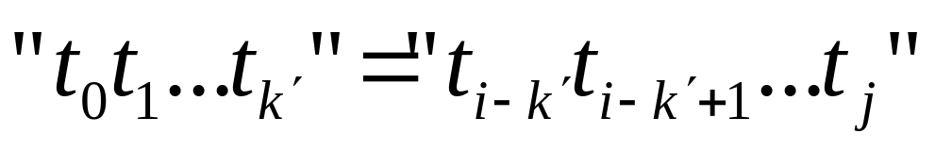
2、若t_{k}<>t_{j}，此时可把求next[j+1]值的问题看作是一个模式匹配问题，即把模式串t’向右滑动至k’=next[k]（0<k’<k<j），若t_{k’}=t_{j}，则说明在主串t中第j+1个字符之前存在一个长度为k’的子串满足：
也就是说，next[j+1] = k’+1 = next[k]+1;
此时若t_{k’}<>t_{j}，则将模式串t’继续右滑至k”=next[k’]。以次类推，直到某次匹配成功或匹配失败。设k^{l}次右滑匹配失败，则有next[k^{l-1}]=-1，则有：
next[j+1]=next[k^{l-1}]+1=-1+1=0

Slide 17
举例：现有如图所示的字符串。
j | 0 1 2 3 4 5 6 7
模式串 next[j] | a b a a b c a c -1 0 0 1 1 2 0 1
已求得前6个字符的next函数值，现求next[6]。因为next[5]=2，又t₅<>t₂，则需比较t₅和t₀（因为next[2]=0），这相当于将子串向右滑动。由于next[0]=-1，所以next[6]=0，而因为t₆=t₀，则next[7]=1。

Slide 18
求next[]的算法
（1）next[0]= -1 意义：任何串的第一个字符的模式值规定为-1。
（3）next[j]=k 意义：模式串T中下标为j的字符，如果j的前面k个字符与开头的k个字符相等，
即T[0]T[1]T[2]。。。T[k-1]== T[j-k]T[j-k+1]T[j-k+2]…T[j-1]
(4) next[j]=0 其他情况。

Slide 19
void getNext(const char* T,int next[])
{ next[0]= -1; int k=-1,j=0;
while(T[j] != '\0')
{
if(k== -1 || T[k]== T [j] )
{ j++; k++;
next[j]=k;
}
else
k=next[k];
}

Slide 20
改进的求next[]的算法
（1）next[0]= -1 意义：任何串的第一个字符的模式值规定为-1。
（2）next[j]= -1 意义：模式串T中下标为j的字符，如果与首字符相同，且j的前面的1—k个字符与开头的1—k个字符不等（或者相等但T[k]==T[j]）（1≤k<j）；
如：T=”abCabCad”则next[6]=-1，因T[3]=T[6]

Slide 21
（3）next[j]=k 意义：模式串T中下标为j的字符，如果j的前面k个字符与开头的k个字符相等，且T[j] != T[k]（1≤k<j）。
即T[0]T[1]T[2]。。。T[k-1]==
T[j-k]T[j-k+1]T[j-k+2]…T[j-1]
且T[j] != T[k].（1≤k<j）;
(4) next[j]=0 意义：除（1）（2）（3）的其他情况。

Slide 22
void getNext(const char* T,int next[])
{ next[0]= -1; int k=-1,j=0;
while(T [j] != '\0')
{
if(k== -1 || T[k]== T [j] )
{ j++; k++;
if(T[k]== T [j]) next[j]=next[k];
else next[j]=k;
}
else
k=next[k];
}

Slide 23
KMP匹配算法和BF算法效率比较：
一个极端的例子是：S=“AAAAAA…AAB“(100个A)
T=”AAAAAAAAAB”,
简单匹配算法每次都是比较到T的结尾，发现字符不同，然后T的下标回溯到开始，S的下标也要回溯相同长度后增1，继续比较。如果使用KMP匹配算法，就不必回溯。

Slide 24
KMP模式匹配算法
int KMPMatch(char *s,char *p)
{ int next[100]; int i=0,j=0;
getNext(p,next);
while(i<strlen(s)&& j<strlen(p) )
{
if(j==-1||s[i]==p[j]) { i++; j++; }
else j=next[j]; //消除了指针i的回溯
}
if(j==strlen(p)) return i-strlen(p);
else return -1;
}

